Slide 1
Laadunhallinta Xamkissa

Slide 2
Sisältö
MIKSI laadunhallintaa tarvitaan korkeakouluissa?
MITÄ laatujärjestelmän kokonaisuuteen kuuluu?
MITEN ja millä työkaluilla toimintaa kehitetään?
KETKÄ ovat laadun tekijöitä Xamkissa?
MIHIN olemme menossa?

Slide 3
MIKSI laadunhallintaa tarvitaan korkeakouluissa?
Suomalaisilla korkeakouluilla on lakiin perustuva velvoite vastata toimintansa laadusta ja sen kehittämisestä. (Amk-laki 932/2014, 14.11.2014 § 62)
Ammattikorkeakoulun on myös osallistuttava ulkopuoliseen toimintansa ja laatujärjestelmiensä arviointiin säännöllisesti ja julkistettava järjestämänsä arvioinnin tulokset.
Korkeakoulujen arvioinnin periaatteet on kuvattu ESG-julkaisussa (Standards and Quidelines for Quality Assurance in the European Higher Education Area).
Kaikella laadunhallintatoiminnalla on kaksi keskeistä tavoitetta: tilivelvollisuus ja kehittäminen. Yhdessä nämä seikat luovat luottamusta korkeakoulujen toimintaan ja tulokseen.
Xamkin laatujärjestelmä on kytketty strategiseen suunnitteluun, johtamiseen ja toiminnanohjaukseen laatuympyrän mukaisesti.
Laatujärjestelmä tuottaa tietoa strategisen johtamisen ja toiminnanohjauksen tarpeisiin. Tavoitteena on toiminnan laadun jatkuva kehittäminen.

Slide 4
MITÄ? Xamkin laatupolitiikka…
Xamkissa arvostetaan laatua.
Laadukas toiminta varmistaa Xamkin yhteiskunnallisen vaikuttavuuden ja on tärkeä kilpailutekijä.
Laadun tavoitteet, ylläpito ja parantaminen perustuvat Xamkin strategiaan ja integroituvat ammattikorkeakoulun ja sen eri yksiköiden toimintaan.
Strateginen johtaminen ja toiminnanohjaus perustuvat laatujärjestelmän systemaattisesti tuottamaan tietoon.
Toiminnan laadun arviointiin ja kehittämiseen valitaan tehokkaita ja taloudellisia toimintamalleja ja menettelyjä, jotka motivoivat henkilöstöä ja opiskelijoita laadun parantamiseen.
Laatutyössä noudatetaan avoimuutta, luotettavuutta ja luottamuksellisuutta.

Slide 5
…Xamkin laatupolitiikka
Laadun kehittäminen sisältyy Xamkin koko henkilöstön ja opiskelijoiden toimintaan.
Lisäksi sidosryhmien edustajat osallistuvat toiminnan arviointiin ja kehittämiseen.
Jokainen korkeakouluyhteisön jäsen vastaa oman toimintansa laadusta ja sen kehittämisestä.
Laatujärjestelmän toimivuudesta ja kehittämisestä vastaa laatuorganisaatio, johon kuuluvat laatupäällikkö, laatuasiantuntija laatutiimi ja yksiköiden johtajat ja päälliköt.
Laatujärjestelmä ja sen tuottama tieto dokumentoidaan henkilöstö- ja opiskelijaintroihin ja www-sivuille käyttäjäryhmien tarpeiden mukaisesti.
Opiskelijaintrassa ja www-sivuilla on myös englanninkielistä aineistoa.
Laatujärjestelmän tuottamasta tiedosta viestitään aktiivisesti.

Slide 6
MITÄ? Laatujärjestelmän tavoitteena on:
tuottaa systemaattisesti tietoa johtamisen ja toiminnan kehittämisen tueksi ja näin tukea toiminnan laadun varmistamista
varmistaa tiedon hyödyntäminen kehittämisen tukena organisaation eri tasoilla
selkiyttää ja yhdenmukaistaa eri toimijoiden vastuut laadunhallinnassa
yhdenmukaistaa käytäntöjä ja levittää hyviä toimintamalleja
tukea korkeakouluyhteisön jäsenten eli opiskelijoiden, henkilöstön ja sidosryhmien osallistumista toiminnan kehittämiseen
vahvistaa laatukulttuuria eli jatkuvan kehittämisen ilmapiiriä
ylläpitää ja vahvistaa laatujärjestelmän avoimuutta, luotettavuutta ja luottamuksellisuutta.

Slide 7
Laatujärjestelmän kokonaisuus
Laatujärjestelmässä ja laatutyössä sovelletaan laatuympyrää eli jatkuvan kehittämisen kehää:
SUUNNITTELE – TOTEUTA – ARVIOI – KEHITÄ.
Laatujärjestelmän kokonaisuuteen kuuluvat
laadunhallinnan kuvaus
suunnitteluvaihetta ohjaavat asiakirjat
toteuttamisvaiheen ydinprosessit ja tukipalvelut sekä ohjeistukset
arviointi- ja palautejärjestelmä
kehittämistoimenpiteet
kaikkia vaiheita koskeva dokumentointi ja viestintä.

Slide 8
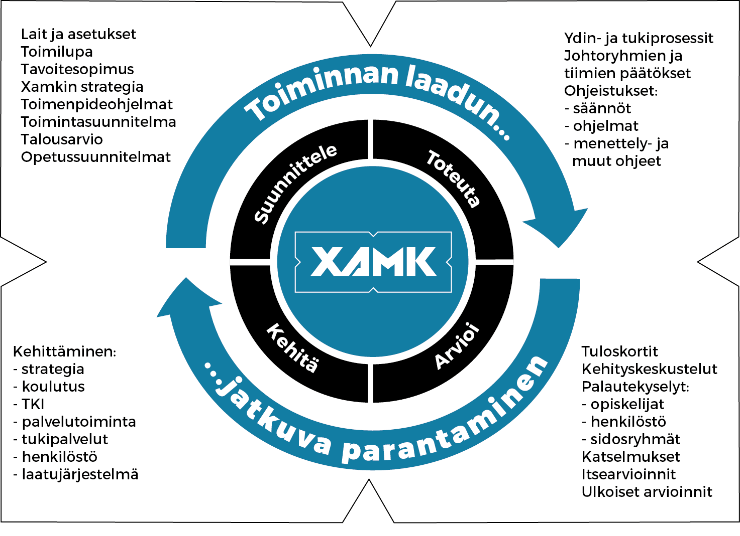
Laatujärjestelmä kuvana

Slide 9
Suunnitteluvaihe
Ammattikorkeakoulun toimintaa ja laadunhallintaa ohjaa strategia, johon on kirjattu strategiset valinnat ja tavoitteet.
Strategia laaditaan osakeyhtiön hallituksen johdolla vuorovaikutteisesti ammattikorkeakoulun johdon, henkilöstön, opiskelijakunnan ja sidosryhmien kanssa vähintään kolmen vuoden välein.
Strategiaa päivitetään tarvittaessa toimintaympäristön muutosten ja kehittämistoimenpiteiden arvioinnin perusteella.
Strategiset linjaukset viedään vuosittain ammattikorkeakoulun ja sen yksiköiden toimintasuunnitelmiin ja talousarvioihin.
Operatiivista suunnittelua ohjaavat johtoryhmien ja tiimien päätökset, eri toimintojen suunnitelmat, kehittämisohjelmat, toimintamallit, suunnittelutyökalut sekä laadunhallinnan kuvaus ja mittaussuunnitelma.

Slide 10
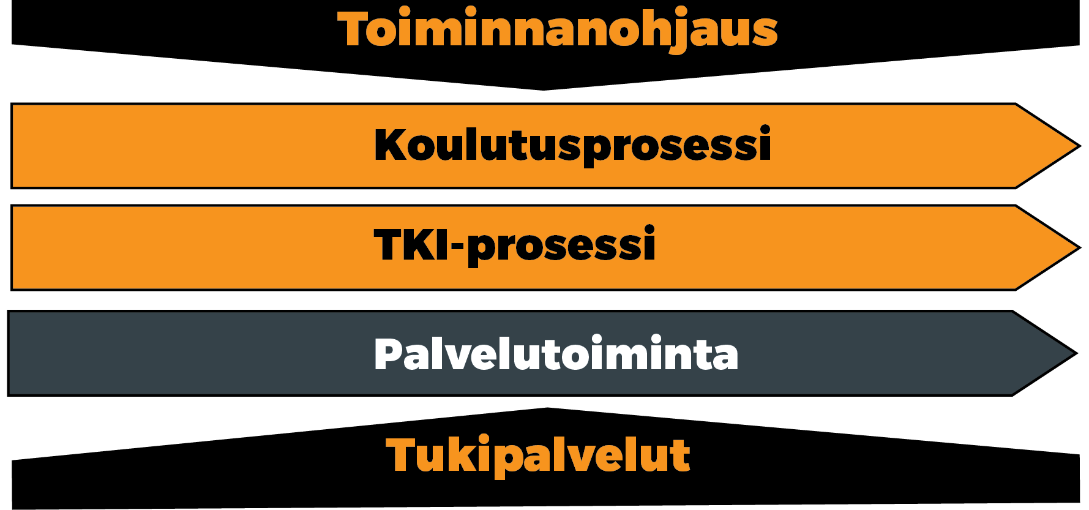
Toteutusvaihe
Toteutusvaiheessa toimintaa ohjaavat ammattikorkeakoulun laatujärjestelmään kuuluvat ydinprosessit ja tukipalvelut, johtoryhmän ja tiimien päätökset sekä erilaiset ohjeistukset, kuten säännöt, ohjelmat ja menettelyohjeet.
Xamkin prosessikartta:

Slide 11
Arviointivaihe
Xamkin toiminnan tuloksista ja laadusta kerätään palautetta tuloskorttien, kehityskeskustelujen, palautekyselyjen, sisäisten katselmusten, itsearviointien ja ulkoisten arviointien kautta.
Arviointi- ja palautejärjestelmän tuottamaa tietoa käytetään ammattikorkeakoulun johtamisessa ja toiminnanohjauksessa organisaation kaikilla eri tasoilla.
Arviointi- ja palautejärjestelmän laatutyökaluja ovat tuloskortit, opiskelija-, henkilöstö- ja sidosryhmäpalautteet, kehityskeskustelut, katselmukset, itsearvioinnit ja ulkoiset arvioinnit. Lisätietoja kohdassa 3 Miten ja millä työkaluilla toimintaa kehitetään?

Slide 12
Kehittämisvaihe
Ydinprosessien mukaista toimintaa ja tukipalveluja kehitetään systemaattisesti. Kehittäminen perustuu kerättyyn ulkoiseen ja sisäiseen arviointi- ja palautetietoon.
Kehittämistarpeet nousevat esimerkiksi strategian ja eri toimenpideohjelmien tai tuloskorteissa asetettujen tavoitteiden pohjalta. Myös Xamkin arviointi- ja palautejärjestelmä nostaa esille erilaisia kehittämistarpeita.
Tämän tiedon pohjalta esille nousseet kehittämistoimenpiteet suunnitellaan ja toteutetaan. Xamk-tasolla kehittäminen voi tapahtua ulkopuolisella rahoituksella toteutettavina TKI-hankkeina tai omalla rahoituksella toteutettavina kehittämisprojekteina. Yksikkö/koulutus/yksilötasolla toteutetaan erilaisia kehittämistoimenpiteitä.
Kehittämistoimenpiteiden toteutumista ja vaikuttavuutta seurataan ja arvioidaan hankkeiden raporteissa, johdon katselmuksissa asetettujen kehittämiskohteiden itsearvioinneissa sekä kehittämisprojektien ja hankkeitten itsearvioinneissa.
Kehittämistoimenpiteiden tulokset hyödynnetään ammattikorkeakoulun operatiivisessa toiminnassa tai strategisissa valinnoissa.
Kehittämistoimenpiteet dokumentoidaan ja niistä tiedotetaan korkeakouluyhteisön jäsenille.

Slide 13
MITEN ja millä työkaluilla toimintaa kehitetään?
Xamkin laatutyökalut
Prosessit | Itsearvioinnit
Menettely- ja muut ohjeet | Ulkoiset arvioinnit
Laatupalautteet | Tuloskortit
Katselmukset | Kehityskeskustelut
Mittaussuunnitelma

Slide 14
Prosessit
Xamkin prosessit ja ohjeistukset on jaettu kolmelle tasolle:
ydinprosessit ja tukipalvelut
lakisääteiset ohjeistukset, jotka voivat olla sääntöjä, ohjelmia tai ohjeita
menettely- ja muut ohjeet.
Ydinprosessit ja tukipalvelujen prosessit kuvataan IMS-toimintajärjestelmässä prosessiohjeen mukaisesti.
Prosessit-osion kolme keskeistä kokonaisuutta ovat prosessikartta, prosessipuu sekä kolmisivutekniikan periaatteella esitetty prosessikuvaus.
Prosessikuvaukseen kuuluvat
yhteenvetosivu
uimaratamallin mukainen prosessikaavio
tarkempi prosessin vaiheiden kuvaus.
Prosessikuvauksiin voidaan linkittää työohjeita ja lomakkeita, kansioita, mittareita, nettisivuja sekä esimerkiksi siirtymisiä muihin tietojärjestelmiin. Muutokset laadittuihin kuvauksiin tai linkityksiin versioituvat automaattisesti.

Slide 15
ARVIOINTI JA PALAUTEJÄRJESTELMÄ
Johto/yksikkö | Henkilöstö | Opiskelijat | Sidosryhmät
Tuloskortit Katselmukset Itsearvioinnit Ulkoiset arvioinnit | Kehityskeskustelut Työyhteisön kehittämiskysely Tasa-arvo- ja yhdenvertaisuus-kysely Tukipalvelujen palautekyselyt Asiakaspalvelu-kyselyt | Opintojakso-palautteet Tulokysely Koulutuksen kehittämiskysely Tasa-arvo- ja yhdenvertaisuus-kysely Ammattikorkea-koulujen valmistumisvaiheen opiskelijapalaute-kysely (AVOP) Tukipalvelujen palautekyselyt Asiakaspalvelukyselyt | Sidosryhmä-palaute Alumnikysely Hankkeiden arvioinnit Asiakaspalvelu-kyselyt
Kehittämis-foorumit

Slide 16
Opintojaksopalautteet
Kaikista opintojaksoista kerätään välipalautetta ja loppupalautetta.
Opettaja kokoaa laadullisen välipalautteen oman osuutensa puolivälissä paperilomakkeella tai sähköisellä työkalulla.
Opintojakson vastuuopettaja kokoaa loppupalautteen sähköisellä työkalulla opintojakson lopussa.
Opintojaksopalautteen polku:

Slide 17
Muut opiskelijakyselyt
Tulokyselyllä kootaan tietoa opiskelun aloittamiseen liittyvästä perehdytyksestä, työskentelyilmapiiristä, opiskelijatuutoroinnista ja opiskelijoiden tyytyväisyydestä.
Tulokyselyyn vastaavat kaikki tutkintoon johtavan koulutuksen opiskelijat ensimmäisen lukukautensa aikana.
Koulutuksen kehittämiskyselyllä kerätyn tiedon avulla kehitetään koulutusta, opintojen ohjausta ja opiskelijan itseohjautuvuutta, oppimisympäristöä ja työskentelyilmapiiriä.
Koulutuksen kehittämiskyselyyn vastaavat opiskelijat opintojen puolivälissä.
Kaikki ammattikorkeakouluista valmistuvat tutkinto-opiskelijat vastaavat ammattikorkeakoulujen ja opetusministeriön yhteiseen ammattikorkeakoulujen valmistumisvaiheen opiskelijapalautekyselyyn (AVOP).
Opiskelijat vastaavat kyselyyn noin kolme viikkoa ennen valmistumisajankohtaa.
AVOP-kyselyn kysymykset koostuvat seitsemästä osiosta, jotka ovat: taustatiedot, opetus ja oppiminen, kansainvälisyys, monikulttuurisuus ja kieliopinnot, työelämäyhteydet ja työelämäneuvonta, harjoittelu, opinnäytetyö ja opiskelutyytyväisyys.
Vastauksia käytetään ammattikorkeakoulujen toiminnan kehittämiseen.

Slide 18
Muut kyselyt
Työyhteisön kehittämiskysely on henkilökunnalle tarkoitettu kysely, jonka tuloksia käytetään henkilöstön, työn ja yksikköjen sekä koko ammattikorkeakoulun kehittämiseen ja vahvuuksien ylläpitämiseen.
Sidosryhmä- ja alumnipalautetta kerätään kyselyillä 3–5 vuoden välein.
Alumnikyselyllä selvitetään alumnien työllistymistä ja urakehitystä, koulutuksen antamia työelämävalmiuksia ja alumnien tiedontarpeita.
Sidosryhmäkyselyllä selvitetään sidosryhmien kokemuksia yhteistyöstä ja tarjoamistamme palveluista sekä roolistamme alueellisena toimijana ja aluekehittäjänä. Tavoitteena on myös selvittää, mitä tietoa Xamkista sidosryhmämme tarvitsevat ja miten hyvin tietoa on saatavilla.
Opiskelijoilta ja henkilöstöltä kootaan lisäksi noin joka toinen vuosi palautetta tukipalveluista: mm. opintotoimistosta, tietohallintopalveluista, kirjastopalveluista (valtakunnallinen kysely) ja kansainvälistymispalveluista

Slide 19
Katselmukset…
Xamkin johtoryhmä tekee vuosittain yksiköissä johdon katselmuksen.
Tavoitteena on arvioida yksikön toimintaa sekä tukea ja edistää itseohjattua kehitystyötä.
Katselmuksessa käsitellään yksiköiden toimintaa, tuloksia ja taloutta.
Lisäksi käsitellään edellisenä vuonna sovitut kehittämistoimenpiteet ja sovitaan uusista kehittämistavoitteista palautejärjestelmän antamien tulosten ja johdon katselmuksen pohjalta.
Yksiköistä katselmuksiin osallistuvat yksikön johtaja tai päällikkö, muita avainhenkilöt ja koulutusyksiköissä myös opiskelijoiden edustajat.

Slide 20
…Katselmukset
Koulutusten ESG-arviointeja toteutetaan erillisen suunnitelman mukaan.
Yksi ESG:n sisäisen laadunhallinnan periaatteista on koulutusten jatkuva seuranta ja arviointi.
Sen mukaan korkeakoulujen tulee seurata ja säännöllisesti arvioida koulutuksiaan varmistaakseen, että niille asetetut tavoitteet saavutetaan ja että ne vastaavat opiskelijoiden ja yhteiskunnan tarpeita.
Näiden arviointien tulee johtaa koulutusten jatkuvaan parantamiseen.
Kaikista arviointien perusteella suunnitelluista tai toteutetuista toimenpiteistä tulee tiedottaa kaikkia, joita asia koskee.
Lisäksi voidaan myös tehdä muita, eri tavoin kohdennettuja katselmuksia:
laatukatselmus
koulutusten ESG-arviointi
TKI-kierros
ym.

Slide 21
Itsearvioinnit
Itsearvioinnilla tarkoitetaan organisaation omaan toimintaan, sen edellytyksiin ja tuloksiin kohdistuvaa arviointia.
Ammattikorkeakoulun johto tekee kokonaisarvioinnin CAF-mallin pohjalta joka kolmas vuosi.
Arvioinnit johtavat strategisiin kehittämishankkeisiin, joille varataan erilliset resurssit.
CAF-itsearviointi toteutetaan pääosin sähköisin menetelmin. Arviointipohja on sähköisessä muodossa ja se lähetetään johdolle sähköpostitse. Pohjaan on liitetty linkit arviointia helpottavaan tausta-aineistoon.
Arvioinnin tulokset käsitellään kokouksessa, jossa sovitaan jatkotoimenpiteistä.
Laatujärjestelmän itsearviointi tehdään joka kolmas vuosi.
Prosessit arvioidaan säännöllisesti.
Lisäksi tehdään muita itsearviointeja esimerkiksi ulkoisiin arviointeihin liittyen.

Slide 22
Ulkoiset arvioinnit
Ulkoisen arvioinnin avulla Xamk saa tietoa toimintansa nykytilasta ja kehittymisestä suhteessa muihin korkeakouluihin ja muuhun toimintaympäristöön.
Xamk osallistuu mm. Kansallisen koulutuksen arviointikeskuksen Karvin arviointihankkeisiin.
KKA (vuodesta 2014 lähtien Karvi) on auditoinut Kyamkin ja Mamkin laatujärjestelmät jo kahteen kertaan, Kyamkin vuosina 2005 ja 2012 ja Mamkin vuosina 2006 ja 2013.
Molemmilla korkeakouluilla on voimassa oleva Karvin laatuleima.
Ulkoisen arvioinnin tavoitteita palvelevat myös opetus- ja kulttuuriministeriön tuloksellisuusmittarit, erilaiset benchmarking-hankkeet ja akkreditoinnit sekä työelämältä koulutuksen, tutkimus, kehitys- ja innovaatiotoiminnan, palvelutoiminnan sekä yhteiskunnallisen vaikuttavuuden ja aluekehitystyön parantamiseksi hankitut palautteet.

Slide 23
KETKÄ? Xamkin laadun tekijät eli mistä laatukulttuuri muodostuu?
Xamkin opiskelijat ja henkilöstö ovat yhteisönä sitoutuneet laatutyöhön.
Jokainen korkeakouluyhteisön jäsen vastaa oman toimintansa laadusta ja sen kehittämisestä.
Tässä yhdessä kehittämisen ilmapiirissä syntyy laatukulttuurimme.
Xamkissa laatukulttuurilla tarkoitetaan sellaista toiminnan pitkäjänteisen kehittämisen ilmapiiriä, jossa aktiivisesti ja määrätietoisesti tunnistetaan vahvuuksia ja kehittämiskohteita.
Näiden perusteella käynnistetään, toteutetaan ja seurataan toiminnan ja laadun kehittämistoimia.
Kehittämisen tavoitteena on toiminnan laadun jatkuva parantaminen ja vahvuuksien ylläpitäminen ja hyödyntäminen.

Slide 24
Laatuvastuut…
Henkilöstö | Henkilöstö vastaa oman tehtäväalueensa toiminnan laadusta ja kehittämisestä ja huolehtii siitä, että toimii yhteisten sääntöjen, prosessien, ohjeiden ja sovittujen aikataulujen mukaisesti. Henkilöstöllä on oikeus saada ja antaa kehittävää palautetta toiminnan kehittämisen tueksi.
Opiskelijat | Opiskelijat vastaavat omasta oppimisestaan ja opintojensa etenemisestä. Opiskelijoilla on oikeus antaa kehittävää palautetta koulutuksen ja muun toiminnan kehittämiseksi.
Opiskelija- kunta Kaakko | Opiskelijakunta vastaa opiskelijoiden osallistumisesta Xamk-tason kehittämistyöhön (edustajat oy-hallituksessa, eri tiimeissä ja kehittämisfoorumeissa).
Kehittämis- foorumit | Henkilöstö ja opiskelijat käsittelevät yhdessä laatupalautteita erilaisilla yhteistyöfoorumeilla, joissa sovitaan uusista toimintatavoista ja keskustellaan aiemmin tehtyjen kehittämistoimien vaikutuksista. Palautteet käsitellään vastuullisesti.

Slide 25
…Laatuvastuut…
Koulutus- johtajat Tutkimus- Johtajat Yksiköiden päälliköt | Koulutusjohtajat, tutkimusjohtajat ja yksiköiden päälliköt vastaavat yksikön toiminnan laadusta ja tuloksista yksikön laadunhallinnan toimivuudesta sekä yksikön kehittämistoimenpiteiden käynnistämisestä, seurannasta ja arvioinnista, palautekyselyiden käynnistämisestä ja yksikön tulosten analysoinnista ja niistä tiedottamisesta, laadunhallintaan liittyvästä dokumentoinnista yksikkötasolla ja jokaisen yksikössä työskentelevän laatutietoisuudesta.
Yksiköiden kokoukset ja kehittämis-päivät | Yksiköiden henkilöstö käsittelee laatupalautteita johtotiimien ja henkilöstön kokouksissa ja kehittämispäivillä. Palautteiden pohjalta suunnitellaan ja toteutetaan tarvittavat kehittämistoimenpiteet, joiden toteutumista seurataan ja arvioidaan.
Opiskelija-vastaavat | Opiskelijavastaavat (OVAt) vastaavat laadunhallinnan esittelystä opiskelijoille Ammatillinen kasvu –opintojakson yhteydessä.
Koulutus- vastaavat | Osallistuvat koulutuksen palautteiden käsittelyyn laatujärjestelmän mukaisesti mm. osallistumalla kehittämisfoorumien työskentelyyn. ja vastaavat sovittujen teemojen jatkokäsittelystä

Slide 26
…Laatuvastuut…
Laatupäällikkö | Laatupäälliköllä on kokonaisvastuu ammattikorkeakoulun laatupolitiikan toteutumisesta laatujärjestelmän avulla.
Laatu-organisaatio: Laatupäällikkö Laatu-asiantuntija Laatutiimi | Laatuorganisaatio vastaa ammattikorkeakoulun laatujärjestelmän kehittämisestä laadunhallinnan koordinoinnista ja ohjeistuksesta yksiköille laadunhallintaan liittyvästä sisäisestä ja tarvittaessa ulkoisesta viestinnästä palautekyselyiden käynnistämisestä ja Xamk-tason tulosten analysoinnista Xamk-tason kehittämistoimenpiteiden käynnistämisestä, seurannasta ja arvioinnista laatujärjestelmään liittyvästä dokumentoinnista Xamk-tasolla.

Slide 27
…Laatuvastuut
Rehtori/ Toimitus- johtaja | Rehtorilla on kokonaisvastuu ammattikorkeakoulun tehtävien tuloksellisesta johtamisesta ja koko ammattikorkeakoulun toiminnan laadusta ja kehittämisestä.
Muut johtoryhmän jäsenet | Muut johtoryhmän jäsenet eli vararehtori, kehitysjohtaja, koulutusalajohtajat, talous- ja hallintojohtaja sekä opetuksen palvelujohtaja vastaavat oman toimialueensa toiminnan laadusta ja tuloksista.
Johtoryhmä | Johtoryhmä vastaa laatutyön strategisesta ohjauksesta.
Johdon katselmus | Ylimmän johdon pitämien katselmusten tavoitteena on arvioida yksikön toimintaa sekä tukea ja edistää itseohjattua kehitystyötä. Katselmuksessa käsitellään yksiköiden toimintaa sekä tuloksia ja taloutta tunnuslukujen ja laatupalautteiden avulla ja sovitaan kehittämistoimenpiteistä.
Osakeyhtiön hallitus | Osakeyhtiön hallitus seuraa strategian toteutumista ja ammattikorkeakoululle asetettujen tavoitteiden saavuttamista.
Sidosryhmät | Sidosryhmien edustajat osallistuvat eri tavoin ammattikorkeakoulun koulutuksen, TKI-toiminnan ja palvelutoiminnan kehittämiseen.

Slide 28
Mihin olemme menossa?
Laatu- järjestelmän
kehittämisen tavoitteet

Slide 29
Laadunhallinta nettisivuilla
Paikka | Sisältö
Staff (su): Xamk – Laadunhallinta Tietojärjestelmät ja ohjelmistot – IMS-toimintajärjestelmä | Laatukulttuuri ja -vastuut Laatupolitiikka ja -järjestelmä Prosessit ja ohjeistukset Arviointi ja palautteet Kehittäminen Laatuorganisaatio ja -tiimi Laatujulkaisut
Student (su + en): Opiskelu ja tukipalvelut – Näitä tarvitset – Laatu korkeakouluissa | Laatujärjestelmän kuvaus lyhyesti, painopiste opiskelijapalautteissa Ohjeita ja esittelyaineistoja, mm. opiskelijoille jaettavaksi tarkoitettu pieni laatuesite ja ppt-esitys Palautekyselyjen tiedotteita
www.xamk.fi (su + en): Xamk – Tutustu Xamkiin – Laatu ja arviointi | Laatupolitiikka ja laatukulttuuri Laatujärjestelmä Arviointi ja palautteet Opiskelijat ja laatu Ulkoinen arviointi Ajankohtaista

Slide 30
Kysy lisää, vastaamme mielellämme!
Marjaana Kivelä laatupäällikkö etunimi.sukunimi@xamk.fi +358 40 826 6070 Mikkelin kampus Patteristonkatu 1H PL 181 50101 Mikkeli | Susanna Voutila laatuasiantuntija etunimi.sukunimi@xamk.fi +358 40 717 9998 Mikkelin kampus Patteristonkatu 1H PL 181 50101 Mikkeli

